Slide 1
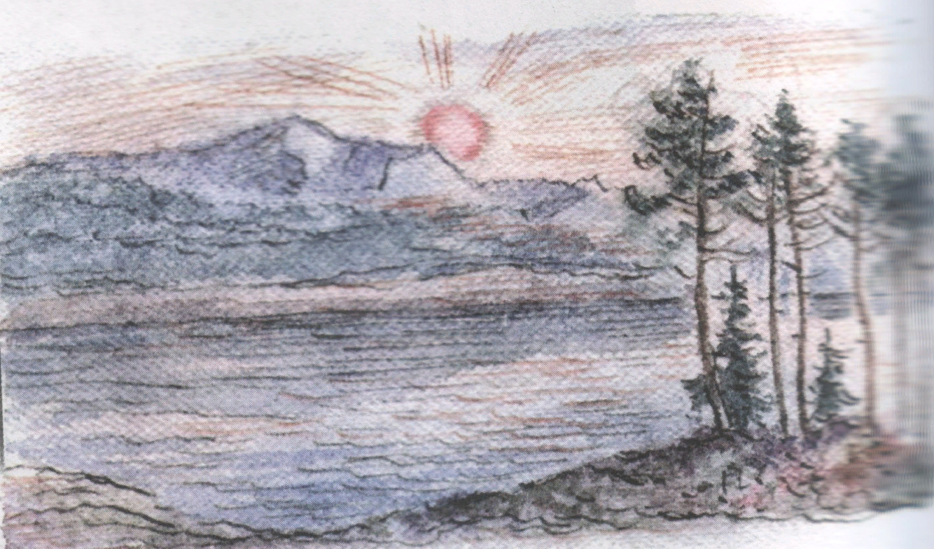
«Фантазия на тему Эдварда Грига».

Slide 2
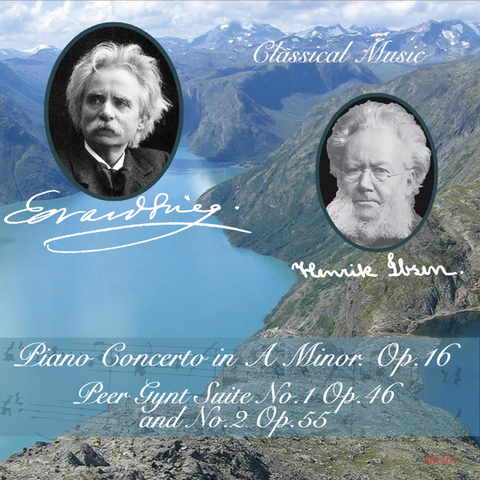
История создания музыкального произведения
В 1870 году мир узнал нового писателя-Генрика Ибсена, прославившегося благодаря сочинению пьесы «Пер Гюнт».
В конце 1873 года началась редакция произведения для постановки. Ибсен был очень внимательным к каждой детали, особенно важную роль для него играла музыка. Писатель подумал, что никто лучше не справится с задачей сочинить такое музыкальное сопровождение, которое могло бы передать атмосферу действия, чем Эдвард Григ. В те времена композитор был известен на весь мир. До этого Григ не единожды писал романсы на стихи Ибсена, поэтому музыкант охотно согласился на сотрудничество.

Slide 3
Музыкальные краски
«Утро»
Мелодия, напоминающая незатейливый пастуший наигрыш, спокойна и светла, передаёт не только краски рассвета, но и то душевное настроение, которое возникает при виде восходящего солнца. В ней ощущается состояние покоя и безмятежности. Музыка рисует картину постепенного пробуждения природы – солнце, прорывающееся сквозь облака, нежное щебетание птиц, шелест ветра в листве, журчание прозрачного родника.
К указанию темпа автор добавил слово «pastorale»,что значит «пасторальный», то есть «пастушеский». «Пасторальными» называются произведения, изображающие картины природы, сцены сельской жизни. Тембры духовых инструментов - флейт и гобоев, солирующих в пьесе, - напоминают звучание пастушьей свирели, а валторна звучит как охотничий рог.
Вслушаемся в развитие темы «Утра». Растёт звучность от piano к forte, в музыкальную ткань включаются все новые инструменты. Звучание становится мощным и ярким. Особенно красочна середина пьесы. Будто под лучами восходящего солнца из предутренней мглы все ярче проступают очертания и цвета предметов. Эту картину композитор нарисовал с помощью гармонии. Каждый раз тема как бы заново «расцветает».
Так возникает в музыке картина рассвета. В центре среднего раздела мелодия исчезает, уступая место гармонии, красочным и смелым сочетаниям аккордов. Их живописная смена создаёт впечатление разгорания красок северного пейзажа. Здесь звучит весь оркестр fortissimo. Затем звучность постепенно ослабевает, становясь вновь ясной и прозрачной. В последний раз пропела мелодию флейта, затихли аккорды.

Slide 4
Музыкальные краски
«В пещере Горного короля»
Это музыкальная иллюстрация к одному из эпизодов пьесы Ибсена. Странствуя, Пер Гюнт попадает в царство троллей - фантастических злых существ. В тронном зале собираются придворные горного короля – тролли, кобольды, гномы, чтобы праздновать свадьбу своей принцессы с Пером. Пер не подозревает об опасности и чуть не погибает в мрачной пещере, окружённый «духами тьмы».
Музыка Грига образно и ярко рисует фантастическое шествие.
В основе пьесы – всего одна тема в характере марша. Она несколько раз повторяется, оставаясь неизменной. Зато композитор каждый раз варьирует ее сопровождение.
После тихого загадочного зова валторны начинается тема троллей. Она звучит pianissimo, настороженно и невесомо. Легкие штрихи pizzicato струнных, перенесённых в низкий регистр, изображают крадущиеся шаги троллей. Музыка фантастична, загадочна, таинственна.
Постепенно мелодия переносится все выше, появляются более мелкие длительности, они вносят в движение некоторую суетливость. Звучность усиливается. Вступает весь оркестр. Ускоряется темп – к концу он становится очень быстрым. И, кажется, будто сказочные обитатели пещеры, точно подгоняемые неведомой силой, завертелись в стремительном вихре.
Внезапно все прерывается резкими аккордами. Ещё дважды мелодия пытается возобновить свой неукротимый бег. Но настойчивые аккорды, словно повелительные жесты пещерного владыки, прекращают шествие. Мираж сказочной картины мгновенно исчезает.

Slide 5
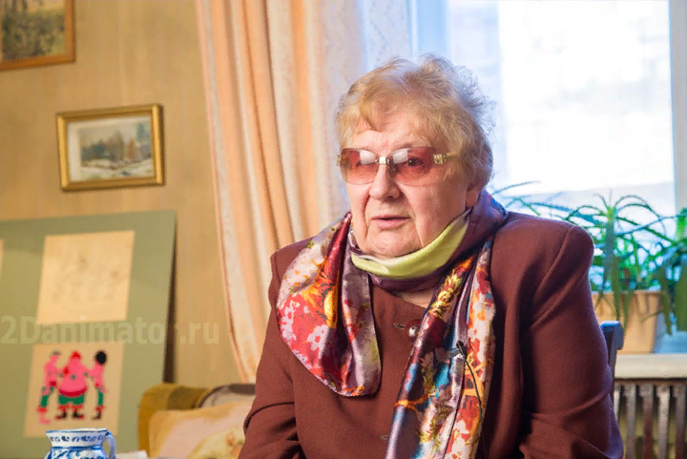
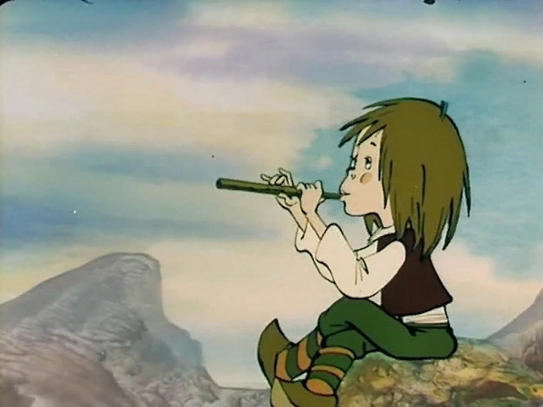
«Гномы и горный король» — российский рисованный мультфильм 1993 года. Подзаголовок мультфильма — «Фантазия на тему Эдварда Грига». В фильме использованы пьесы: «Утро», «Шествие гномов» и «В пещере горного короля». Режиссёр Инесса Ковалевская разработала новую тему: экранизация народных песен и шедевров мировой музыкальной классики.

Slide 6
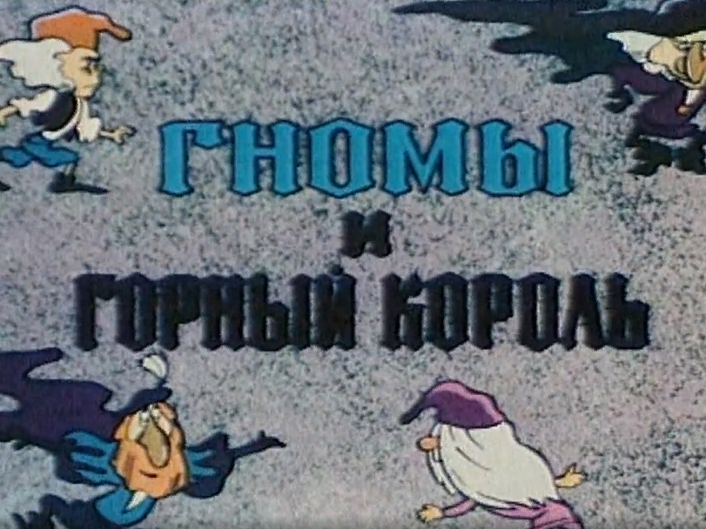
Режссёру удалось удачно соединить музыку и мультипликационный сюжет. В нём совсем нет слов, а только музыка, которая порой говорит намного больше, чем слова. Вообще, от музыки Грига веет чем-то таким волшебным, таинственным, мистическим…
Заманчивая мелодия, которая держит в постоянном внимании и как будь-то предвещает нечто феерическое, своими мотивами, она предупреждает нас о наступлении сказочных изменений в событиях.
Перерастание одной музыкальной композиции, и соответственно, накал страстей и событий в мультфильме передан точно. Образ самого горного короля и последующие пляски гномов вокруг него, даже немного пугают. Вместе с серьезными персонажами гномами, мы становимся вовлечены в волшебную сказку, мы попадаем на бал к чудотворцу королю крутой горы, где веселятся все волшебные сознания,

